Slide 1
Elliptic Curve Cryptography
정보컴퓨터공학과 권혁동

Slide 2
ECC
ECC 연산
ECC 키 생성
ECC 한계

Slide 3
ECC
Elliptic Curve Cryptography (ECC)
타원곡선 이론에 기반한 공개키 암호
장점
기존 방식의 공개키 보다 짧은 키 길이
키 길이에 비해 더 높은 수준의 안전성
무선 환경과 같은 자원이 제한된 환경에서 유용함
단점
배경 이론이 복잡
구현의 난이도가 이산대수 방식의 암호보다 높음

Slide 4
ECC
Intractability에 기반
유한한 시간 내로 계산은 가능하지만, 실제 계산은 너무 오래 걸리는 성질
기존 방식과는 다른 문제를 사용
기존 방식: 매우 큰 정수를 소수 2개로 소인수분해
타원곡선: 알려진 특정한 점에 대한 무작위 타원 곡선의 이산로그 찾기
RSA 1024-bit 안전성 = 타원곡선 160-bit 안전성
매우 짧은 키 길이로 높은 수준의 안전성 제공

Slide 5
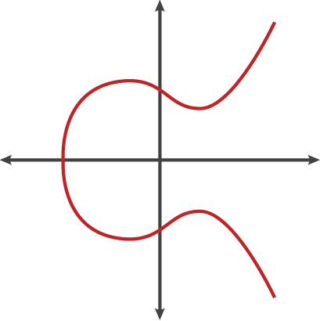
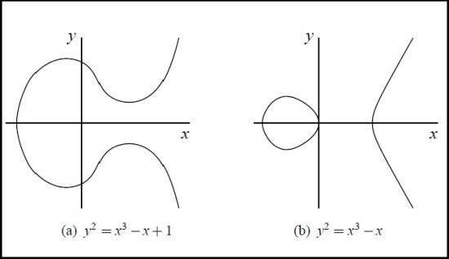

ECC
$y^{2}=x^{3}+ax+b$
$a,b∈ℝ, 4a^{3}+27b^{2}≠0$
실수 상에서의 타원 곡선
일반적인 타원곡선 방정식과는 다른 형태
$x$축을 중심으로 대칭
scep256k1

Slide 6
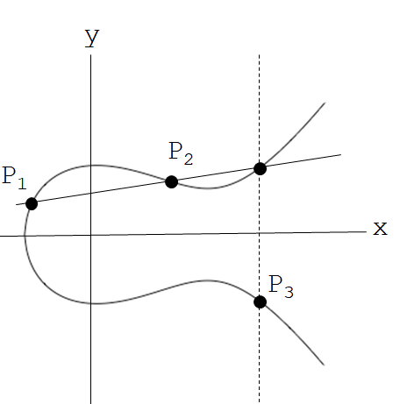
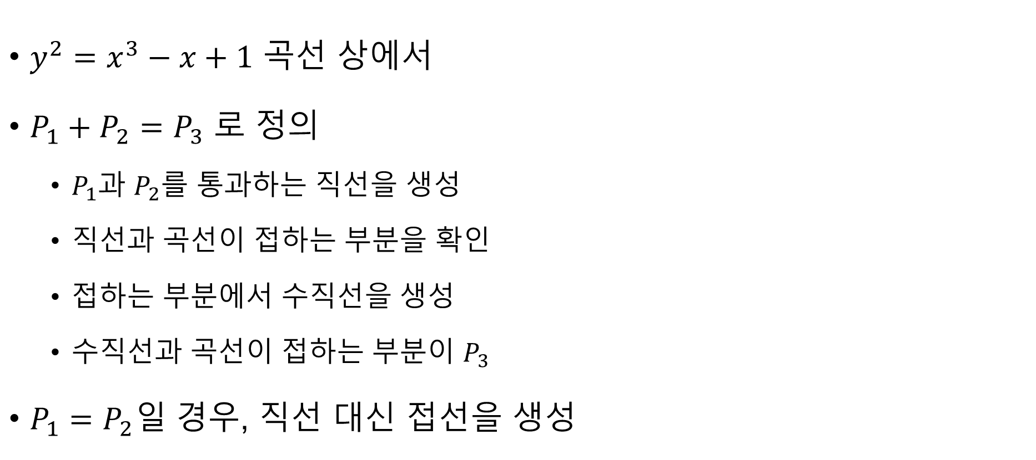
ECC 연산
$y^{2}=x^{3}−x+1$ 곡선 상에서
$P_{1}+P_{2}=P_{3}$ 로 정의
$P_{1}$과 $P_{2}$를 통과하는 직선을 생성
직선과 곡선이 접하는 부분을 확인
접하는 부분에서 수직선을 생성
수직선과 곡선이 접하는 부분이 $P_{3}$
$P_{1}=P_{2}$일 경우, 직선 대신 접선을 생성

Slide 7
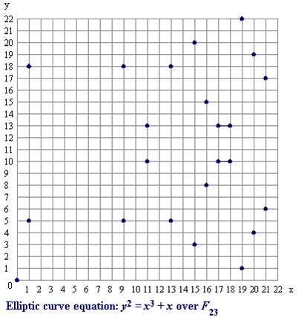
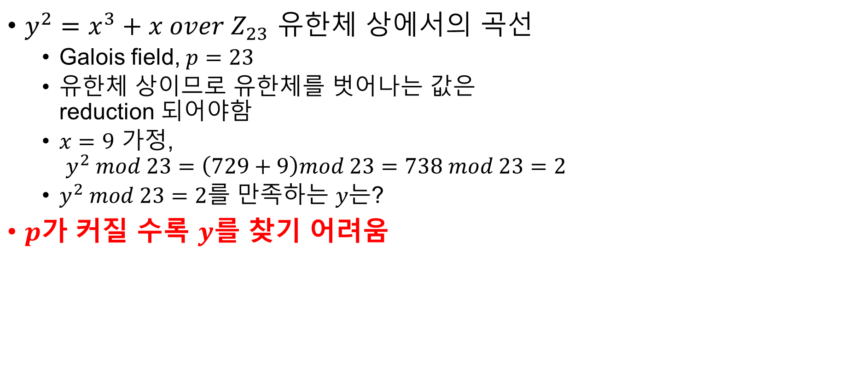
ECC 연산
$y^{2}=x^{3}+x over Z_{23}$ 유한체 상에서의 곡선
Galois field, $p=23$
유한체 상이므로 유한체를 벗어나는 값은 reduction 되어야함
$x=9$ 가정, $y^{2} mod 23=\left(729+9\right)mod 23=738 mod 23=2$
$y^{2} mod 23=2$를 만족하는 $y는$?
$p$가 커질 수록 $y$를 찾기 어려움

Slide 8
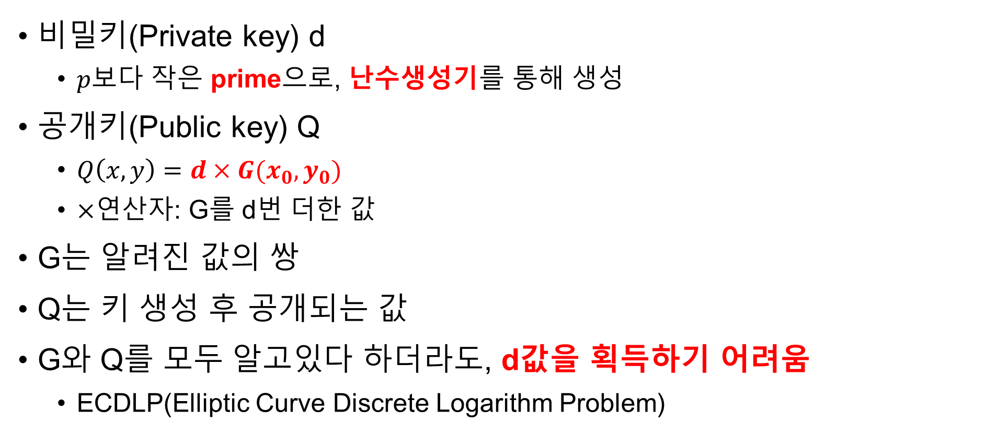
ECC 키 생성
비밀키(Private key) d
$p$보다 작은 prime으로, 난수생성기를 통해 생성
공개키(Public key) Q
$Q\left(x,y\right)=d×G(x_{0},y_{0})$
$×$연산자: G를 d번 더한 값
G는 알려진 값의 쌍
Q는 키 생성 후 공개되는 값
G와 Q를 모두 알고있다 하더라도, d값을 획득하기 어려움
ECDLP(Elliptic Curve Discrete Logarithm Problem)

Slide 9
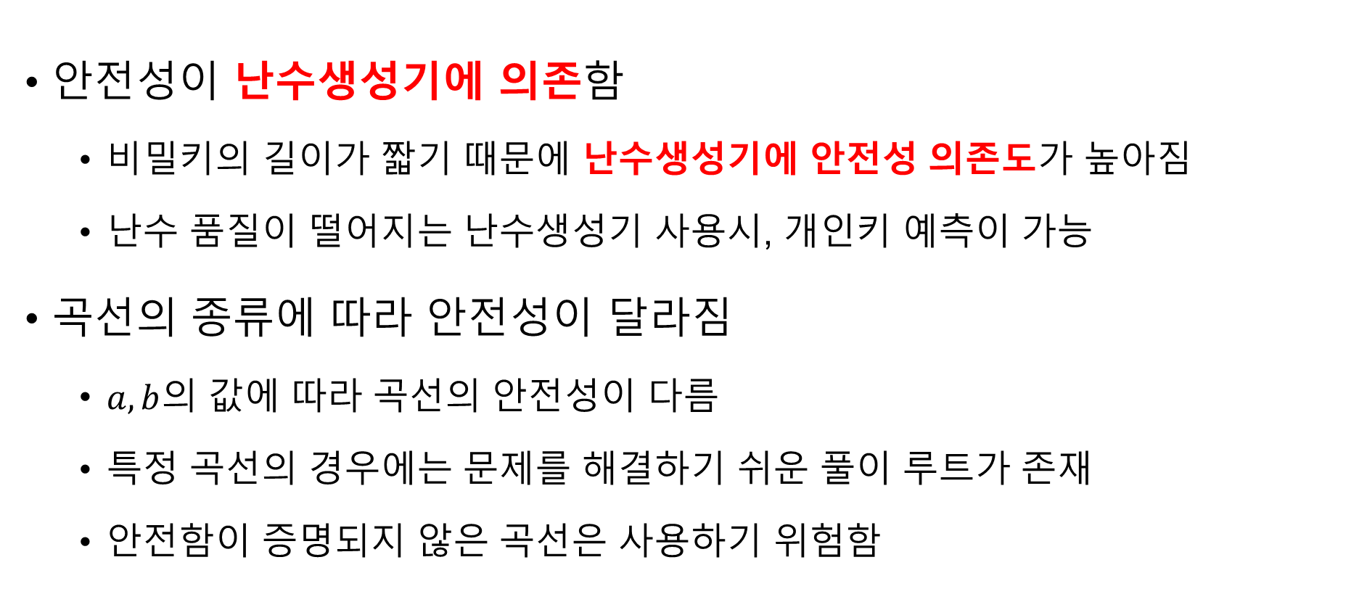
ECC 한계
안전성이 난수생성기에 의존함
비밀키의 길이가 짧기 때문에 난수생성기에 안전성 의존도가 높아짐
난수 품질이 떨어지는 난수생성기 사용시, 개인키 예측이 가능
곡선의 종류에 따라 안전성이 달라짐
$a,b$의 값에 따라 곡선의 안전성이 다름
특정 곡선의 경우에는 문제를 해결하기 쉬운 풀이 루트가 존재
안전함이 증명되지 않은 곡선은 사용하기 위험함

